Slide 1


Особенности подготовки к ВПР по математике в 10 классах
Валеева Снежана Анатольевна,
член РМА,
МАОУ «Гимназия №1» г. Стерлитамак

Slide 2


Slide 3
Пояснения
01
02
03
На выполнение работы по математике отводится два урока (не более 45 минут каждый). Работа состоит из двух частей и включает в себя 17 заданий
Обе части работы могут выполняться в один день с перерывом не менее 10 минут или в разные дни
При выполнении работы не разрешается пользоваться учебниками, рабочими тетрадями, справочниками, калькулятором

Slide 4
Ответы к заданиям 1–12 записываются по приведённому ниже образцу
в виде целого числа или конечной десятичной дроби

Slide 5
01
Номер задания | Проверяемые умения
1 | Находить процент или долю числа, решать текстовые задачи, применяя данный навык

Slide 6
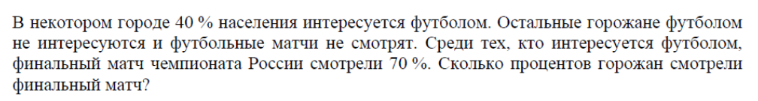
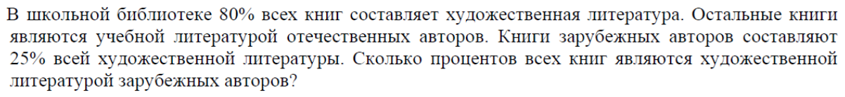

Slide 7
https://vpr-ege.ru/images/ege/ege25-map-z1.pdf

Slide 8
02
Номер задания | Проверяемые умения
2 | Работать со степенью с целым или дробным показателем, корнем натуральной степени

Slide 9

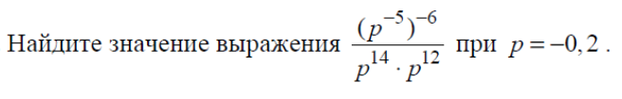
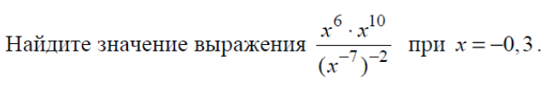
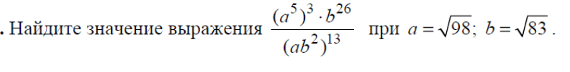
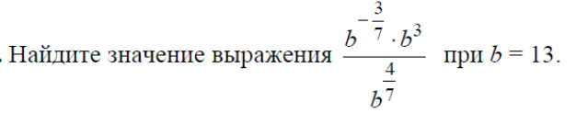

Slide 10
https://drive.google.com/file/d/1LoylCiQJO2_RFn8zKQ20DN7YaTTXS5Um/view?usp=sharing

Slide 11
03
Номер задания | Проверяемые умения
3 | Преобразовывать и находить значения тригонометрических выражений

Slide 12
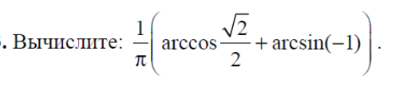
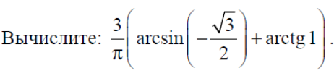

Slide 13
https://drive.google.com/file/d/1Zdw5LEnaLoTHGhViQX8Qz7eXZo4t9f6s/view?usp=sharing

Slide 14
04
Номер задания | Проверяемые умения
4 | Решать задачи, используя знания об арифметической либо геометрической прогрессиях

Slide 15


Slide 16
https://drive.google.com/file/d/1rKhZWUU8-ihL0AMdhg3DbzN_muJcQ330/view?usp=sharing
https://drive.google.com/file/d/1QQNPz8lFLyGAM8MWvSm6QkF5FTPHk9xt/view?usp=sharing

Slide 17
05
Номер задания | Проверяемые умения
5 | Решать геометрические задачи; находить отрезки, углы, площади и объемы; объяснять свои рассуждения, ссылаясь на условия и известные теоремы

Slide 18
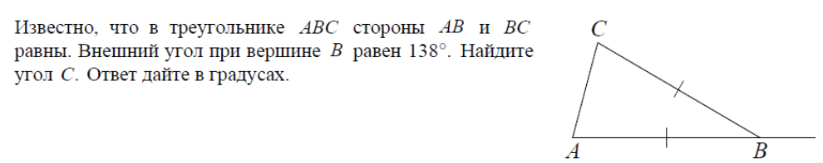
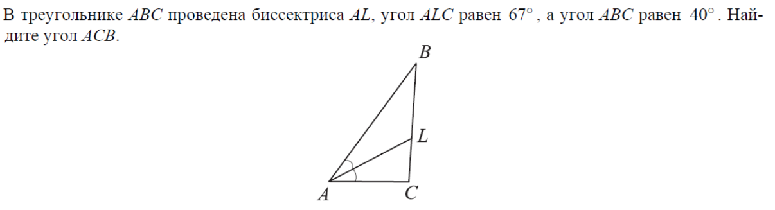

Slide 19
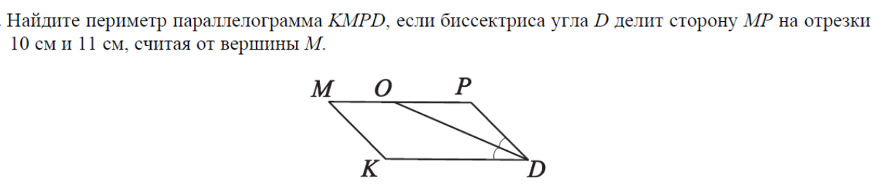

Slide 20
https://vpr-ege.ru/images/ege/ege25-map-z1-sp.pdf

Slide 21
06
Номер задания | Проверяемые умения
6 | Находить вероятности случайных событий в опытах, зная вероятности элементарных событий, в том числе в опытах с равновозможными элементарными событиями, а также вероятности с помощью дерева случайного опыта

Slide 22
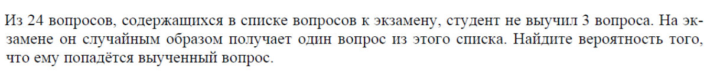
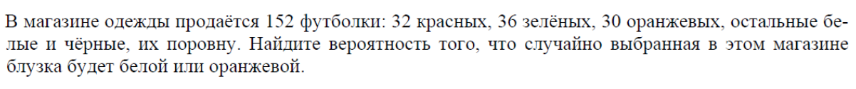
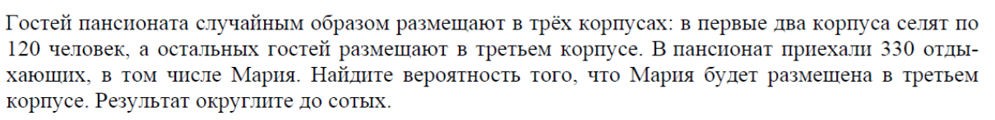

Slide 23
https://vpr-ege.ru/images/ege/Praktikum_po_zadaniyu_4_EGE25_po_profilnoy_matematike.pdf

Slide 24
07
Номер задания | Проверяемые умения
7 | Работать с множествами, знание операции над множествами, умение использовать диаграмму Эйлера-Венна при решении задач

Slide 25
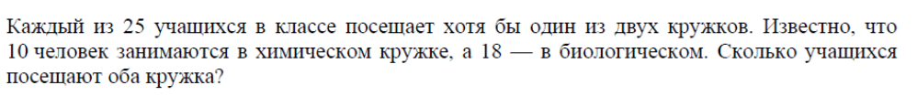
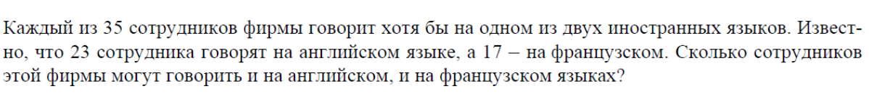
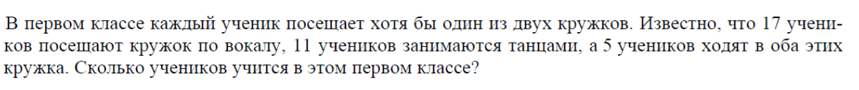
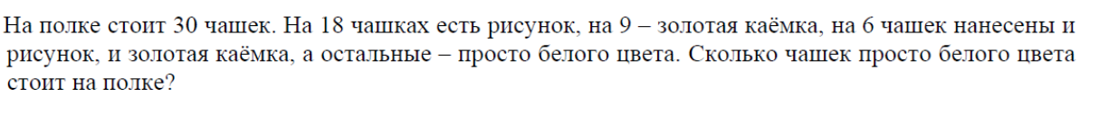

Slide 26
http://www.tutoronline.ru/blog/reshit-zadachu-pomogut-krugi-jejlera

Slide 27
08
Номер задания | Проверяемые умения
8 | Распознавать и строить графики элементарных функций, описывать свойства числовой функции по ее графику, решать уравнения, используя графики функций

Slide 28
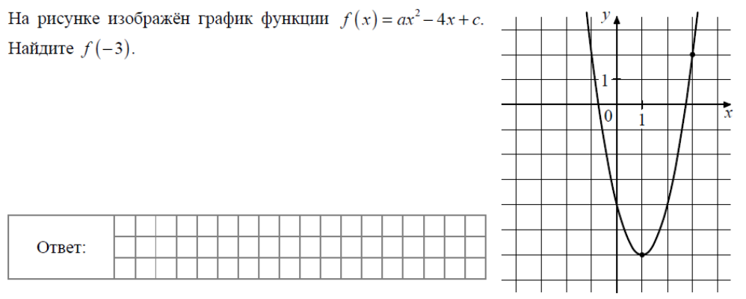

Slide 31
https://vpr-ege.ru/images/ege/Praktikum_po_zadaniyu_11_EGE25_po_profilnoy_matematike.pdf

Slide 32
09
Номер задания | Проверяемые умения
9 | Находить вероятности случайных событий в опытах, зная вероятности элементарных событий, в том числе в опытах с равновозможными элементарными событиями, а также вероятности с помощью дерева случайного опыта

Slide 34
https://vpr-ege.ru/images/ege/e25-map1-z4-2.pdf

Slide 35
10
Номер задания | Проверяемые умения
10 | Преобразовывть и находить значения тригонометрических выражений

Slide 36


Slide 37
https://vpr-ege.ru/images/ege/e25-map1-z7-5.pdf

Slide 38
11
Номер задания | Проверяемые умения
11 | Решать геометрические задачи; находить отрезки, углы, площади и объемы; объяснять свои рассуждения, ссылаясь на условия и известные теоремы

Slide 40
https://vpr-ege.ru/images/ege/psprofimatika25-z1-ya.pdf

Slide 41
12
Номер задания | Проверяемые умения
12 | Решать геометрические задачи; находить отрезки, углы, площади и объемы; объяснять свои рассуждения, ссылаясь на условия и известные теоремы

Slide 45
https://ege-ok.ru/wp-content/uploads/2014/01/Rabinovich_Zad_na_got_chert_10-11.pdf

Slide 46
13
Номер задания | Проверяемые умения
13 | Решать тригонометрические уравнения

Slide 47
13

Slide 50
https://vpr-ege.ru/images/ege/e25-map2-z13-4.pdf

Slide 51
14
Номер задания | Проверяемые умения
14 | Решать дробно-рациональные неравенства

Slide 52
14

Slide 54
https://vpr-ege.ru/images/ege/e25-map2-z15-1.pdf

Slide 55
15
Номер задания | Проверяемые умения
15 | Распознавать и строить графики элементарных функций, описывать свойства числовой функции по ее графику, решать уравнения, используя графики функций

Slide 56
15

Slide 58
https://mathematichka.ru/school/functions/Function_Graph_Modul.html

Slide 59
16
Номер задания | Проверяемые умения
16 | Решать геометрические задачи; находить отрезки, углы, площади и объемы; объяснять свои рассуждения, ссылаясь на условия и известные теоремы

Slide 60
16

Slide 63
https://ege-ok.ru/wp-content/uploads/2014/01/Rabinovich_Zad_na_got_chert_10-11.pdf

Slide 64
17
Номер задания | Проверяемые умения
17 | Находить вероятности случайных событий в опытах, зная вероятности элементарных событий, в том числе в опытах с равновозможными элементарными событиями, а также вероятности с помощью дерева случайного опыта

Slide 65
16

Slide 67
https://vpr-ege.ru/images/ege/e25-map2-z5-7.pdf
https://vpr-ege.ru/images/ege/e25-map2-z5-8.pdf
https://vpr-ege.ru/images/ege/Praktikum_po_zadaniyu_5_EGE25_po_profilnoy_matematike.pdf

